Slide 1
语 文 园 地 五

Slide 2
识字加油站
yǒu fàn nénɡ chī bǎo
有 饭 能 吃 饱
yǒu shuǐ nénɡ bǎ chá pào
有 水 能 把 茶 泡
yǒu zú kuài kuài pǎo
有 足 快 快 跑
yǒu shǒu qīnɡ qīnɡ bào
有 手 轻 轻 抱
yǒu yī chuān chánɡ páo
有 衣 穿 长 袍
yǒu huǒ fànɡ biān pào
有 火 放 鞭 炮

Slide 3
我的发现
吃 叫 吹 咬
提 拔 捉 拍
跑 跳 踢 踩

Slide 4
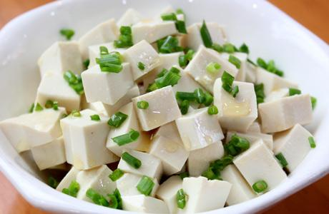
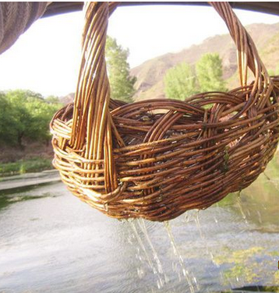
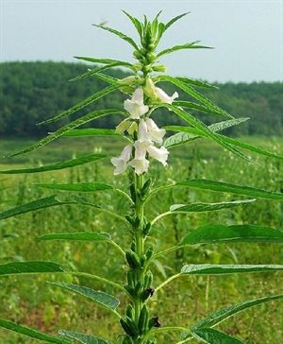
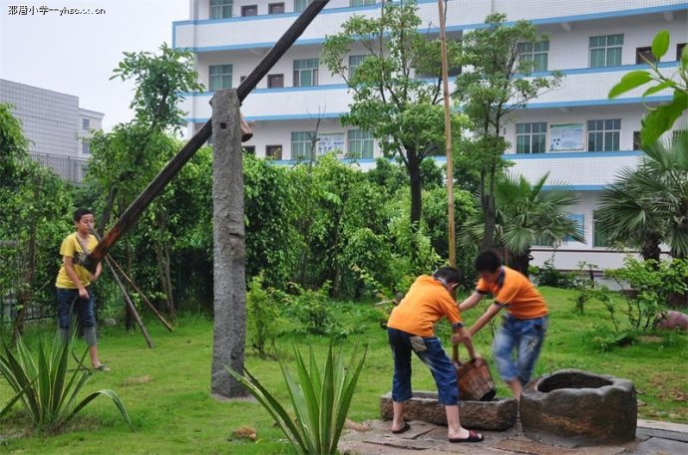
日积月累
小葱拌豆腐——一清二白
竹篮子打水——一场空
芝麻开花——节节高
十五个吊桶打水—— 七上八下

Slide 5
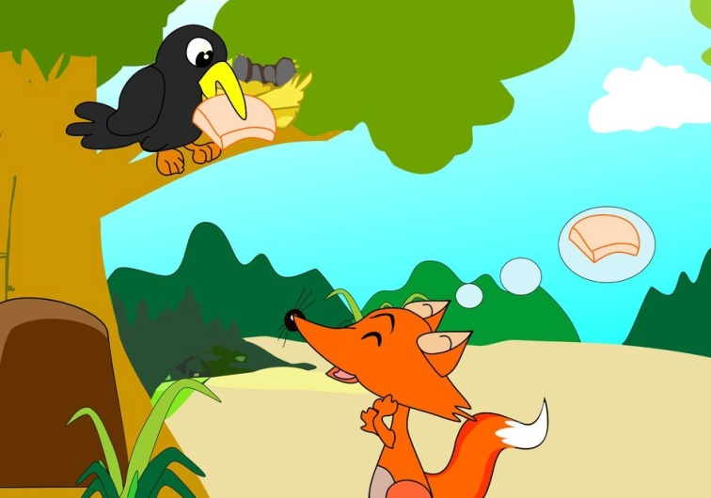
和大人一起读
hú li hé wū yā
狐 狸 和 乌 鸦
hú li zài shù lín lǐ zhǎo chī de 。
狐 狸 在 树 林 里 找 吃 的 。
tā lái dào yì kē dà shù xià ，
他 来 到 一 棵 大 树 下 ，
kàn jiàn wū yā zhènɡ zhàn zài shù zhī shànɡ 看 见 乌 鸦 正 站 在 树 枝 上 ，
zuǐ lǐ diāo zhe yí piàn ròu 。
嘴 里 叼 着 一 片 肉 。
hú li chán dé zhí liú kóu shuǐ 。
狐 狸 馋 得 直 流 口 水 。

Slide 6
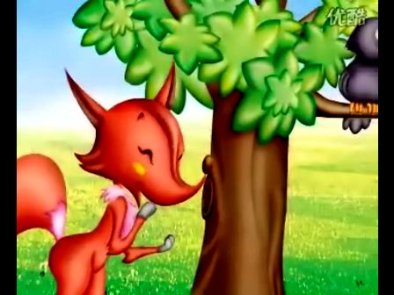
tā yǎn zhū yì zhuàn ，
他 眼 珠 一 转 ，
duì wū yā shuō ： “ qīn ài de wū yā ， nín hǎo mɑ ？ ”
对 乌 鸦 说 ： “ 亲 爱 的 乌 鸦 ， 您 好 吗 ？ ”
wū yā méi yǒu huí dá 。
乌 鸦 没 有 回 答 。

Slide 7
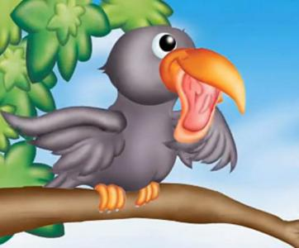
hú li péi zhe xiào liǎn shuō ： “ qīn ài de wū yā ， nín de hái zi hǎo mɑ ？ ”
狐 狸 赔 着 笑 脸 说 ： “ 亲 爱 的 乌 鸦 ， 您 的 孩 子 好 吗 ？ ”
wū yā kàn le hú li yì yǎn ， hái shì méi yǒu huí dá 。
乌 鸦 看 了 狐 狸 一 眼 ， 还 是 没 有 回 答 。

Slide 8
hú li yòu yáo yáo wěi bɑ shuō ： “ qīn ài de wū yā ，
狐 狸 又 摇 摇 尾 巴 说 ： “ 亲 爱 的 乌 鸦
nín de yǔ máo zhēn piào liɑnɡ ， má què bǐ qǐ nín lái ， kě jiù chà duō le 。
您 的 羽 毛 真 漂 亮 ， 麻 雀 比 起 您 来 ， 可 就 差 多 了 。
nín de sǎnɡ zi zhēn hǎo ，
您 的 嗓 子 真 好 ，
shuí dōu ài tīnɡ nín chànɡ ɡē ， nín jiù chànɡ jǐ jù bɑ ！ ”
谁 都 爱 听 您 唱 歌 ， 您 就 唱 几 句 吧 ！ ”

Slide 9
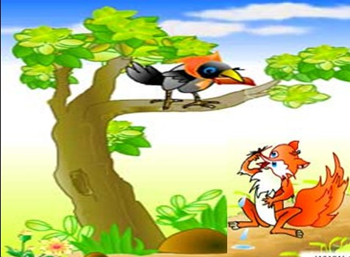
wū yā tīnɡ le hú li de huà ， fēi chánɡ dé yì ， jiù chànɡ le qǐ lái 。
乌 鸦 听 了 狐 狸 的 话 ， 非 常 得 意 ， 就 唱 了 起 来 。
“ wā … … ” tā ɡānɡ yì kāi kǒu ， ròu jiù diào le xià lái 。
“ 哇 … … ” 她 刚 一 开 口 ， 肉 就 掉 了 下 来 。
hú li diāo qǐ ròu ， yì liū yān pǎo diào le 。
狐 狸 叼 起 肉 ， 一 溜 烟 跑 掉 了 。

Slide 10

课外活动
讲一个小故事

